Slide 1
Forelesning 5
19.09.2012
Mer om etterspørsel etter arbeidskraft

Slide 2
Markedets etterspørselskurve
Markedets etterspørselskurve er brattere enn den enkelte bedrifts pga feedback fra produktmarkedet. Effekten av endret lønn på etterspørselen etter arbeidskraft dempes av at produsert mengde påvirker produktprisen som igjen påvirker antall ansatte.

Slide 3
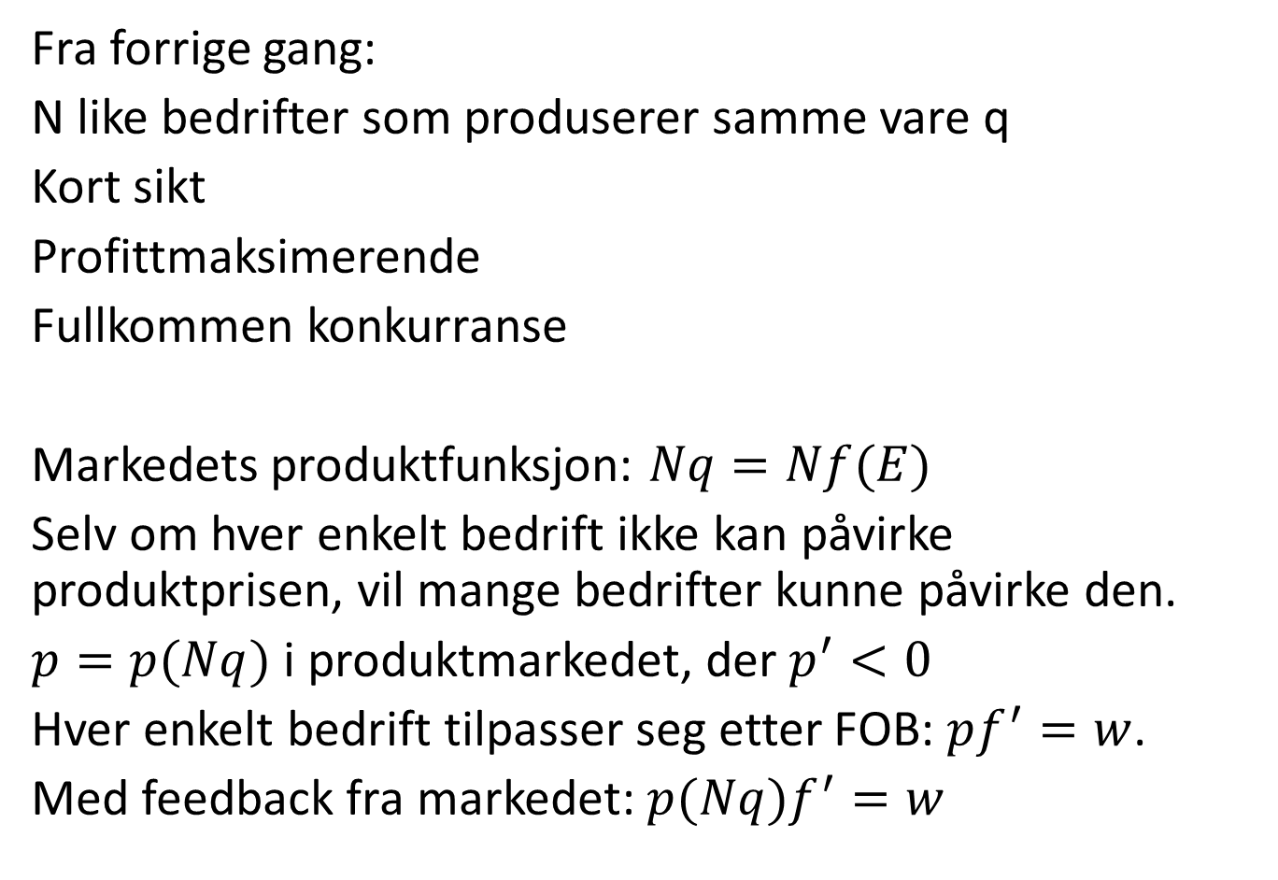
Fra forrige gang:
N like bedrifter som produserer samme vare q
Kort sikt
Profittmaksimerende
Fullkommen konkurranse
Markedets produktfunksjon: $Nq=Nf(E)$
Selv om hver enkelt bedrift ikke kan påvirke produktprisen, vil mange bedrifter kunne påvirke den.
$p=p(Nq)$ i produktmarkedet, der $p^{′}<0$
Hver enkelt bedrift tilpasser seg etter FOB: $pf^{′}=w$.
Med feedback fra markedet: $p(Nq)f^{′}=w$

Slide 4
Markedets etterspørselskurve
w
Horisontal sum av alle bedrifters tilpasning når p er gitt
Markedets etterspørselskurve
E

Slide 5
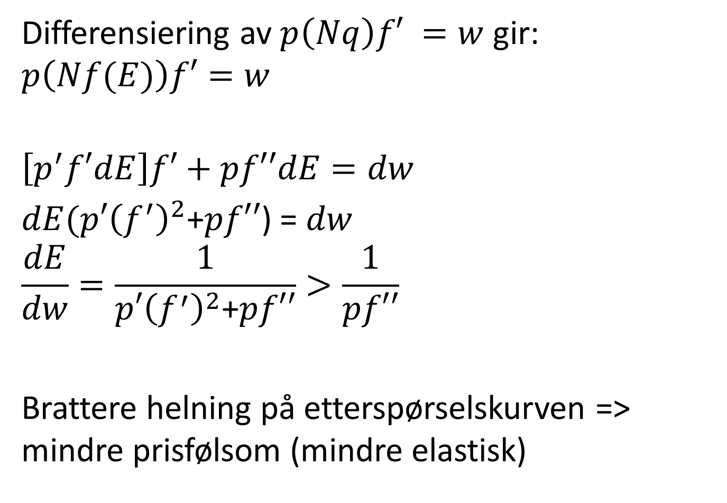
Differensiering av $p\left(Nq\right)f′ =w$ gir:
$$p\left(Nf(E)\right)f′=w$$
$$\left[p^{′}f′dE\right]f′+pf′′dE=dw$$
$dE(p′{\left(f^{′}\right)}^{2}\text{+}pf′′$) = $dw$
$$\frac{dE}{dw}=\frac{1}{p′{\left(f^{′}\right)}^{2}\text{+}pf′′}>\frac{1}{pf′′}$$
Brattere helning på etterspørselskurven => mindre prisfølsom (mindre elastisk)

Slide 6
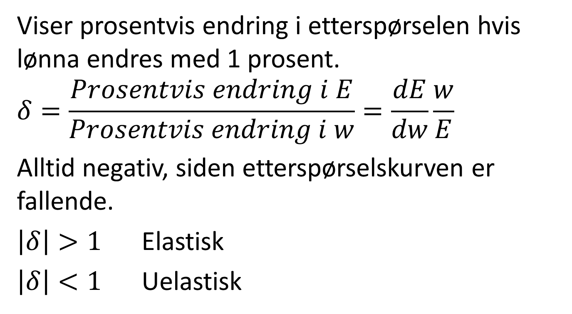
Etterspørselselastisiteten
Viser prosentvis endring i etterspørselen hvis lønna endres med 1 prosent.
$$δ=\frac{Prosentvis endring i E}{Prosentvis endring i w}=\frac{dE}{dw}\frac{w}{E}$$
Alltid negativ, siden etterspørselskurven er fallende.
$\left|δ\right|>1$ Elastisk
$\left|δ\right|<1$ Uelastisk

Slide 7
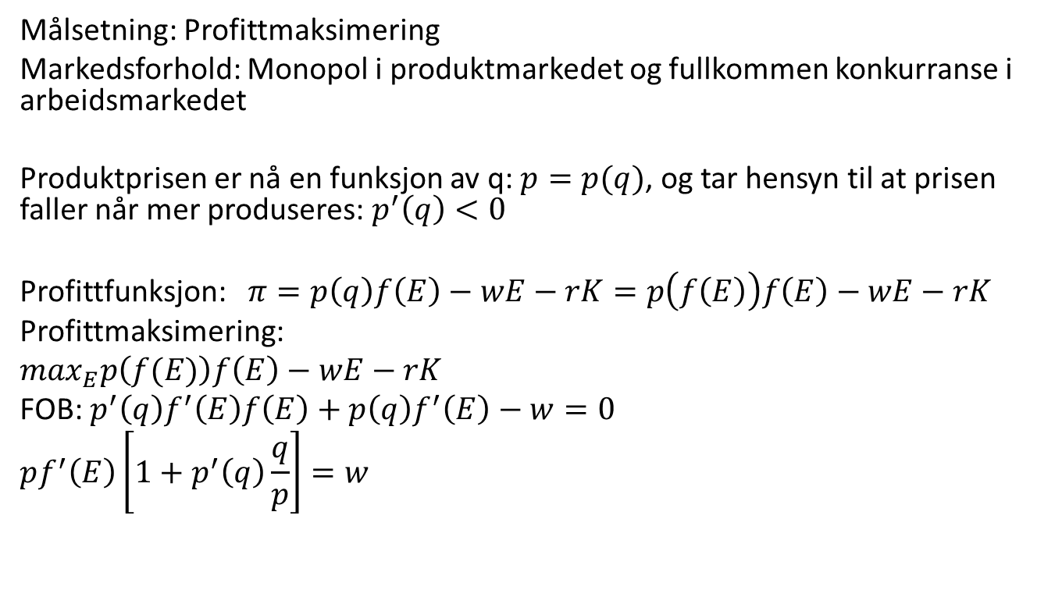
Elastisitetspåvirket kvantumstilpasser
Målsetning: Profittmaksimering
Markedsforhold: Monopol i produktmarkedet og fullkommen konkurranse i arbeidsmarkedet
Produktprisen er nå en funksjon av q: $p=p(q)$, og tar hensyn til at prisen faller når mer produseres: $p^{′}\left(q\right)<0$
Profittfunksjon: $π=p\left(q\right)f\left(E\right)−wE−rK=p\left(f\left(E\right)\right)f\left(E\right)−wE−rK$
Profittmaksimering:
$$\max_{E}p\left(f(E)\right)f\left(E\right)−wE−rK$$
FOB: $p^{′}\left(q\right)f^{′}\left(E\right)f\left(E\right)+p\left(q\right)f^{′}\left(E\right)−w=0$
$$pf^{′}\left(E\right)\left[1+p^{′}\left(q\right)\frac{q}{p}\right]=w$$
Priselastisiteten: hvor mye etterspørselen etter produktet endres hvis produktpris endres med 1 prosent

Slide 8

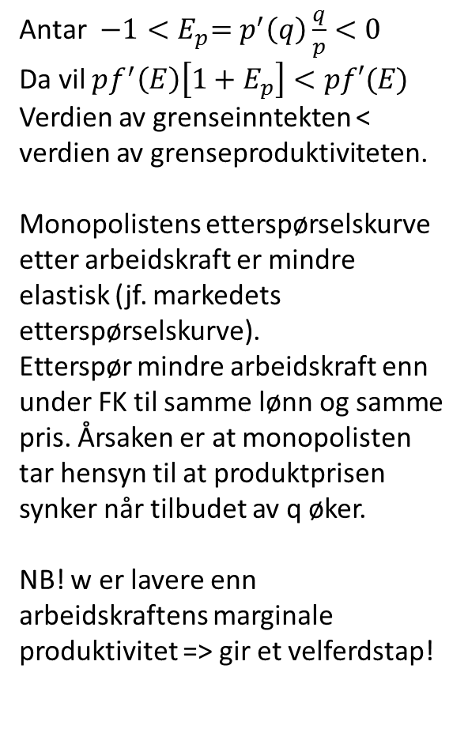

Antar ${−1<E}_{p}=p^{′}\left(q\right)\frac{q}{p}<0$
Da vil $pf^{′}\left(E\right)\left[1+E_{p}\right]<pf′(E)$
Verdien av grenseinntekten < verdien av grenseproduktiviteten.
Monopolistens etterspørselskurve etter arbeidskraft er mindre elastisk (jf. markedets etterspørselskurve).
Etterspør mindre arbeidskraft enn under FK til samme lønn og samme pris. Årsaken er at monopolisten tar hensyn til at produktprisen synker når tilbudet av q øker.
NB! w er lavere enn arbeidskraftens marginale produktivitet => gir et velferdstap!
w
w
$${pf’}_{E}$$
$${pf’}_{E}(1+E_{p})$$
E
L_{M}
L_{FK}
Også for monopolet vil redusert lønn, økt grenseproduktivitet og økt etterspørsel etter produktet føre til økt etterspørsel etter arbeidskraft fra bedriften.

Slide 9
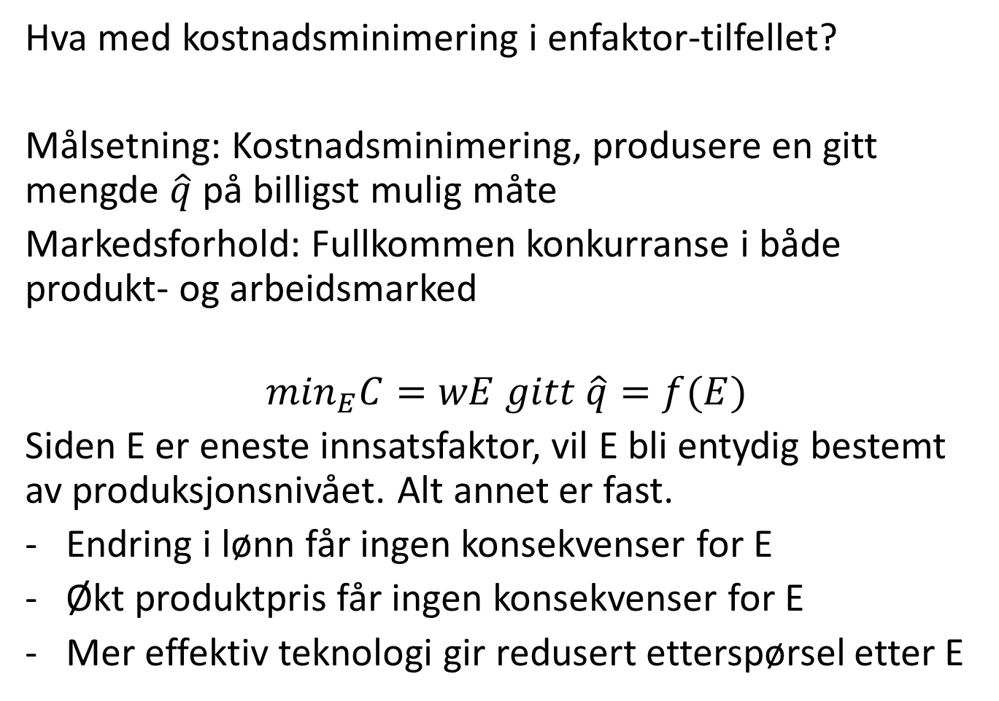
Hva med kostnadsminimering i enfaktor-tilfellet?
Målsetning: Kostnadsminimering, produsere en gitt mengde $\hat{q}$ på billigst mulig måte
Markedsforhold: Fullkommen konkurranse i både produkt- og arbeidsmarked
$$\min_{E}C=wE gitt \hat{q}=f(E)$$
Siden E er eneste innsatsfaktor, vil E bli entydig bestemt av produksjonsnivået. Alt annet er fast.
Endring i lønn får ingen konsekvenser for E
Økt produktpris får ingen konsekvenser for E
Mer effektiv teknologi gir redusert etterspørsel etter E

Slide 10
Etterspørsel etter arbeidskraft på lang sikt
Både kapital og arbeidskraft er nå variable.
Bedriften må nå bestemme både hvor mange den ønsker å ansette og størrelsen på kapitalen.
Antar substituerbarhet mellom arbeidskraft og kapital, slik at samme mengde produkt kan produseres vha ulike kombinasjoner av E og K.

Slide 11
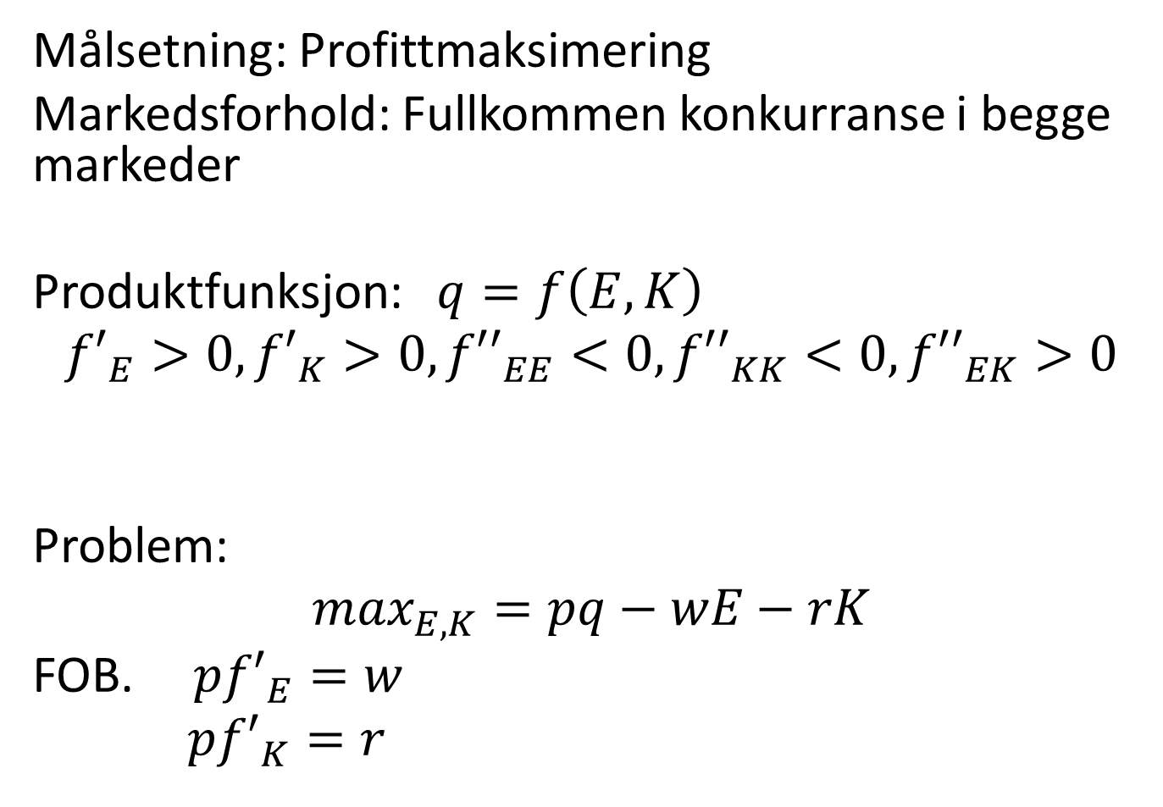
Målsetning: Profittmaksimering
Markedsforhold: Fullkommen konkurranse i begge markeder
Produktfunksjon: $q=f\left(E,K\right)$
$${f′}_{E}>0,{f′}_{K}>0,{f′′}_{EE}<0,{f′′}_{KK}<0,{f′′}_{EK}>0$$
Problem:
$$\max_{E,K}=pq−wE−rK$$
FOB. $p{f′}_{E}=w$
$p{f′}_{K}=r$

Slide 12
Lønner seg å dekomponere bedriftens profittmaksimerende tilpasning i to steg:
Hvordan kan bedriften produsere en gitt mengde på billigst mulig måte (kostnadsminimering)
Gitt at bedriften produserer på billigst mulig måte, hvor mye burde bedriften produsere?
Profittmaksimering impliserer kostnadsminimering, men kostnadsminimering impliserer ikke profittmaksimering!

Slide 13
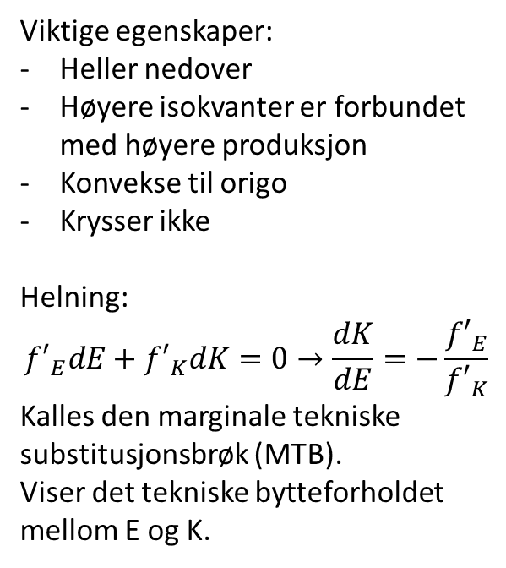
Isokvant: alle kombinasjoner av E og K som gir samme q
K
Viktige egenskaper:
Heller nedover
Høyere isokvanter er forbundet med høyere produksjon
Konvekse til origo
Krysser ikke
Helning:
$${f′}_{E}dE+{f′}_{K}dK=0→\frac{dK}{dE}=−\frac{{f′}_{E}}{{f′}_{K}}$$
Kalles den marginale tekniske substitusjonsbrøk (MTB).
Viser det tekniske bytteforholdet mellom E og K.
q₁> q₀
MTB stor
MTB liten
q₁
q₀
E
ΔE
ΔE

Slide 14
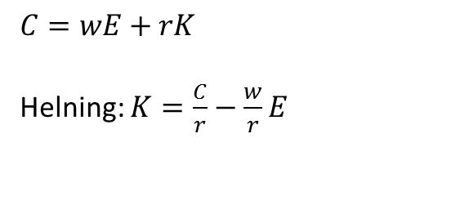
Isokost: alle kombinasjoner av E og K som koster like mye
$$C=wE+rK$$
Helning: $K=\frac{C}{r}−\frac{w}{r}E$
K
C/r
E
C/w

Slide 15
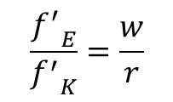
Kostnadsminimering:
Hvordan produsere en gitt mengde på billigst mulig måte?
Bedriften produserer q₀.
Den kostnadsminimerende kombinasjonen av E og K er der isokosten tangerer isokvanten.
I A er bedriften på en høyere isokost-kurve. Kan velge en annen innsatsfaktor-kombinasjon som gir lavere kostnader, men like mye produkt.
K
A
$$\frac{{f^{′}}_{E}}{{f^{′}}_{K}}=\frac{w}{r}$$
K₀
q₀
E
E₀

Slide 16
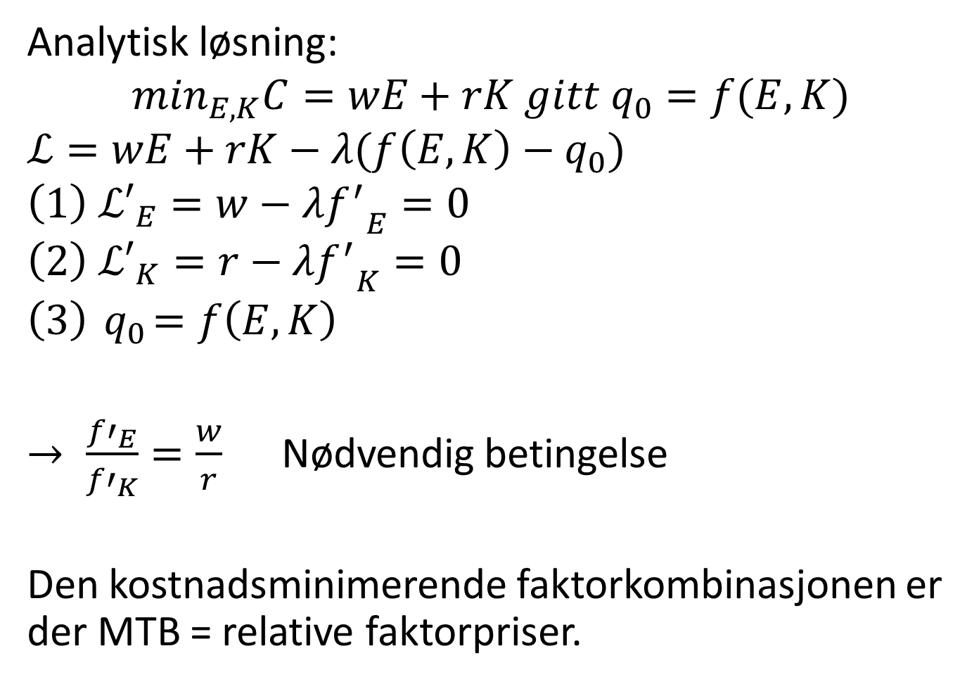
Analytisk løsning:
$$\min_{E,K}C=wE+rK gitt q_{0}=f(E,K)$$
$$ℒ=wE+rK−λ(f\left(E,K\right)−q_{0})$$
$$\left(1\right) {ℒ′}_{E}=w−λ{f^{′}}_{E}=0$$
$$\left(2\right) {ℒ′}_{K}=r−λ{f^{′}}_{K}=0$$
$$\left(3\right){ q}_{0}=f\left(E,K\right)$$
$→ \frac{{f′}_{E}}{{f′}_{K}}=\frac{w}{r}$ Nødvendig betingelse
Den kostnadsminimerende faktorkombinasjonen er der MTB = relative faktorpriser.

Slide 17
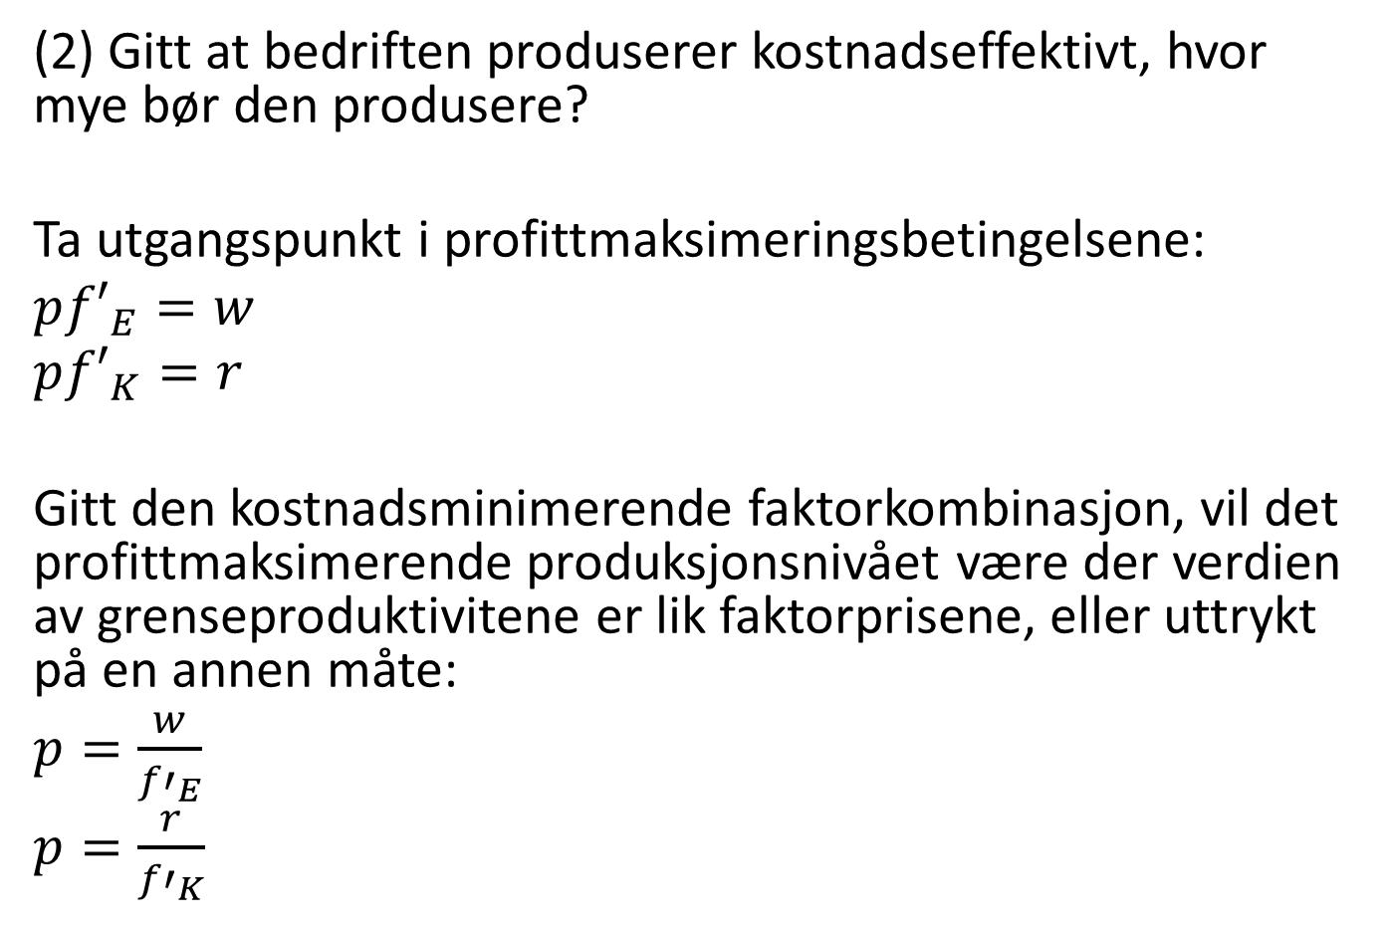
(2) Gitt at bedriften produserer kostnadseffektivt, hvor mye bør den produsere?
Ta utgangspunkt i profittmaksimeringsbetingelsene:
$$p{f′}_{E}=w$$
$$p{f′}_{K}=r$$
Gitt den kostnadsminimerende faktorkombinasjon, vil det profittmaksimerende produksjonsnivået være der verdien av grenseproduktivitene er lik faktorprisene, eller uttrykt på en annen måte:
$p=\frac{w}{{f′}_{E}}$
$p=\frac{r}{{f′}_{K}}$
Grenseinntekt = grensekostnad

Slide 18



Etterspørselskurven på lang sikt
Hva skjer med E hvis w endres?
K
Antar at produserer q₀ (PM) til priser w₀ og r₀ => bruker E₀ og K₀.
w₀ øker til w₁ : Helningen på isokostkurven blir brattere. Samme faktorkombinasjon vil medføre høyere kostnader hvis q₀ holdes fast.
Å produsere q₀ med (E_{0,} K₀) kan ikke være optimalt, siden isokosten krysser isokvanten.
$$\frac{w_{1}}{r_{0}}$$
$\frac{{f′}_{E}}{{f′}_{K}}$ < $\frac{w_{1}}{r_{0}}$
K₀
$$\frac{w_{0}}{r_{0}}$$
E
E₀

Slide 19
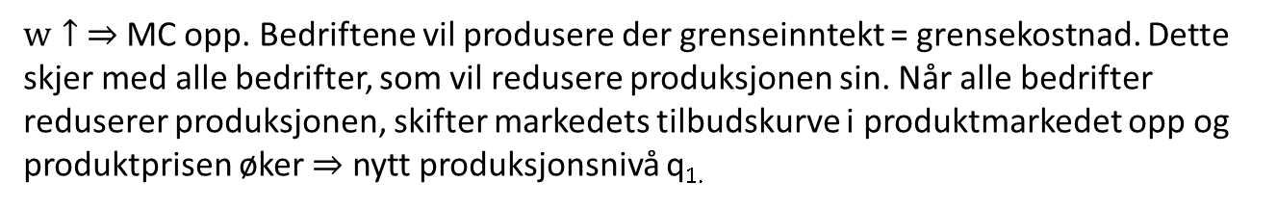
Etterspørselskurven på lang sikt
Hva skjer med E hvis w endres?
p
p
MC₁
S₁
MC₀
S₀
p₁
p₁
p₀
p₀
D
q₂
q₁
q₀
q
q₁
q₀
q
$w↑ ⇒$ MC opp. Bedriftene vil produsere der grenseinntekt = grensekostnad. Dette skjer med alle bedrifter, som vil redusere produksjonen sin. Når alle bedrifter reduserer produksjonen, skifter markedets tilbudskurve i produktmarkedet opp og produktprisen øker $⇒$ nytt produksjonsnivå q_{1.}

Slide 20
Etterspørselskurven på lang sikt
Hva skjer med E hvis w endres?
K
Isokost-kurven skifter inn slik at den tangerer den nye isokvanten .
Får lavere q, lavere E og bedriften vil substituere seg mot K.
K₀
q₀
q₁
E
E₁
E₀

Slide 21
Etterspørselskurven på lang sikt
w
Etterspørselskurven på lang sikt
heller nedover. Økt lønn vil alltid
føre til redusert etterspørsel etter
arbeidskraft.
Usikkert hva som vil skje med
bruken av kapital.
w₁
w₀
E
E₁
E₀

Slide 22
Substitusjons- og skalaeffekter
Substitusjonseffekt: Angir hvordan relative priser endrer faktorsammensetningen for et gitt produksjonsnivå.
Skalaeffekt: Angir hvordan de nye prisene endrer bedriftens profittmaksimerende produksjonsnivå.

Slide 23
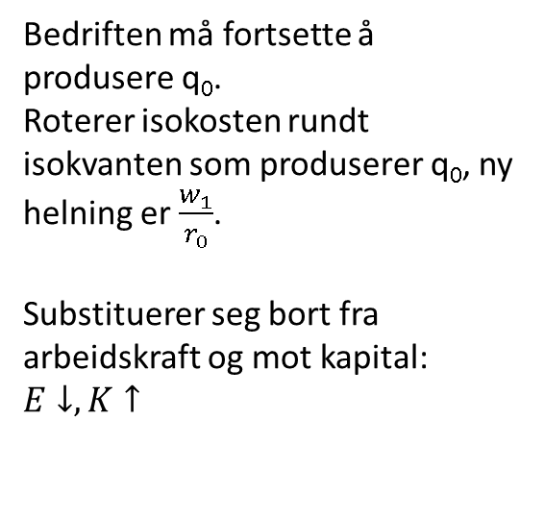
Substitusjons-effekten
Bedriften må fortsette å produsere q₀.
Roterer isokosten rundt isokvanten som produserer q₀, ny helning er $\frac{w_{1}}{r_{0}}$.
Substituerer seg bort fra arbeidskraft og mot kapital:
$$E↓, K↑$$
K
K_{S}
K₀
q₀
E
E_{S}
E₀

Slide 24
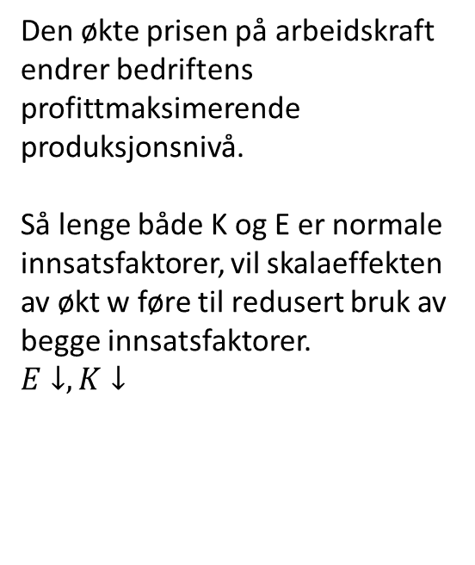
Skala-effekten
Den økte prisen på arbeidskraft endrer bedriftens profittmaksimerende produksjonsnivå.
Så lenge både K og E er normale innsatsfaktorer, vil skalaeffekten av økt w føre til redusert bruk av begge innsatsfaktorer.
$$E↓, K↓$$
K
K_{S}
K₁
K₀
q₀
q₁
E
E₁
E_{S}
E₀

Slide 25
Etterspørselskurven på lang sikt
w
Den langsiktige etterspørselskurven er slakere, dvs mer elastisk, enn den kortsiktige.
Kort sikt: kun en skalaeffekt, ingen substitusjonsmuligheter.
Lang sikt: har substitusjonseffekt i tillegg til skalaeffekt – en lønnsøkning vil få en ekstra effekt på sysselsettingen gjennom en substituering bort fra arbeidskraft.
Lang sikt
Kort sikt
E

Slide 26
Marshalls lov
Hva gjør etterspørselen etter arbeidskraft mer elastisk (dvs mer følsom for lønnsendringer)?
Jo lettere det er å substituere arbeidskraft med kapital
Jo mer følsom etterspørselen etter produktet er for endringer i produktprisen
Jo mer følsomt tilbudet av andre innsatsfaktorer er for endringer i faktorpris
Jo mer arbeidsintensiv produksjonen er
Vi skal diskutere disse punktene etter tur.

Slide 27
Substituerbarhet mellom innsatsfaktorene
Størrelsen på substitusjonseffekten avhenger av hvordan isokvanten ser ut.
K
K
q₀
q₀
E
E
Perfekte komplementer: Ingen substitusjonseffekt. Må bruke en viss mengde av K og E for å kunne produsere.
Perfekte substitutter: K og E har en konstant substitusjonsrate. Stor substitusjonseffekt, mer elastisk etterspørsel.

Slide 28
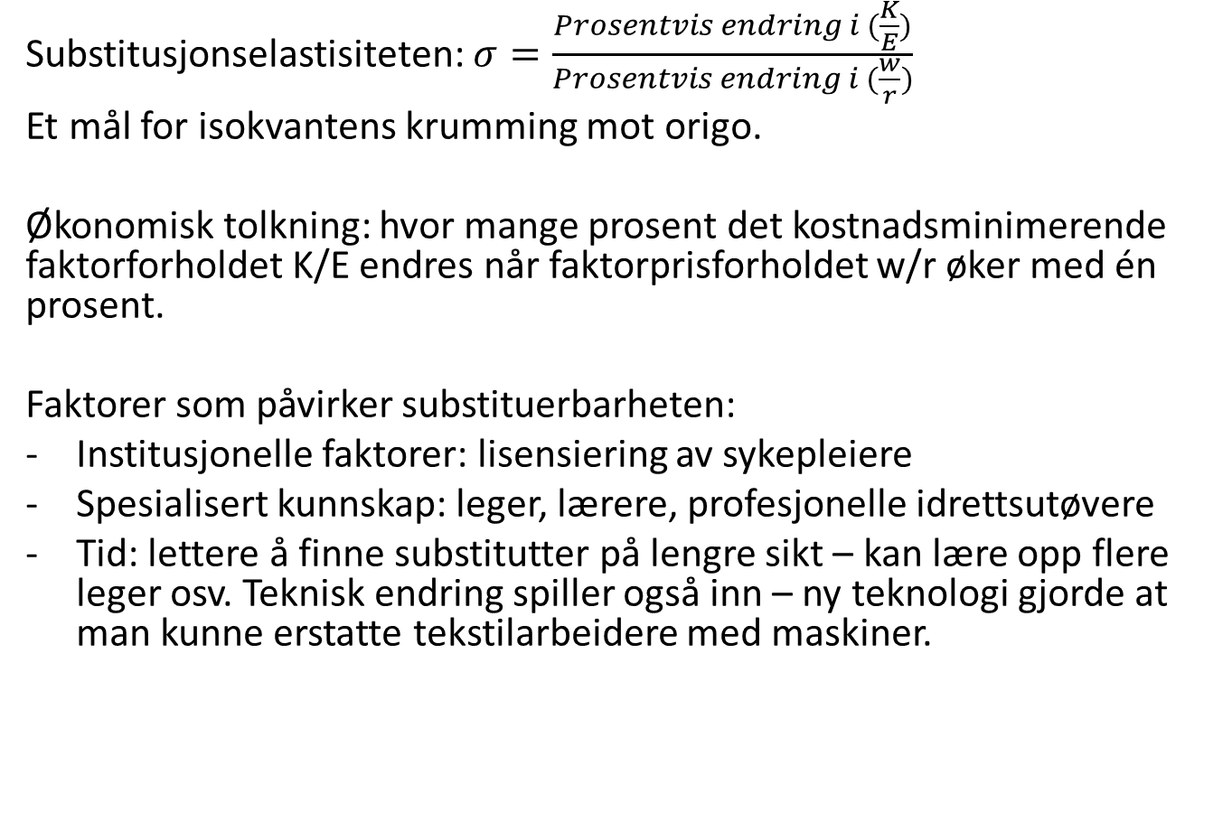
Substitusjonselastisiteten: $σ=\frac{Prosentvis endring i (\frac{K}{E})}{Prosentvis endring i (\frac{w}{r})}$
Et mål for isokvantens krumming mot origo.
Økonomisk tolkning: hvor mange prosent det kostnadsminimerende faktorforholdet K/E endres når faktorprisforholdet w/r øker med én prosent.
Faktorer som påvirker substituerbarheten:
Institusjonelle faktorer: lisensiering av sykepleiere
Spesialisert kunnskap: leger, lærere, profesjonelle idrettsutøvere
Tid: lettere å finne substitutter på lengre sikt – kan lære opp flere leger osv. Teknisk endring spiller også inn – ny teknologi gjorde at man kunne erstatte tekstilarbeidere med maskiner.

Slide 29
(2) Jo mer følsom etterspørselen etter produktet er for endringer i produktprisen
Etterspørselen etter arbeidskraft henger sammen med etterspørselen etter produktet (derived demand).
Hvor følsom etterspørselen etter produktet er for prisendringer bestemmer størrelsen på skalaeffekten (jf tidligere tegning av MC-kurven).
Økt lønn fører til MC opp, som fører til S opp i produktmarkedet. En uelastisk D fører til en stor økning i p, som igjen fører til at produsert mengde ikke behøver å reduseres så mye likevel. Kan velte økningen i produktpris over i økt pris uten at forbrukerne etterspør mindre. Produsert mengde endres lite, og etterspørselen etter E endres lite.

Slide 30
(3) Jo mer følsomt tilbudet av andre innsatsfaktorer er for endringer i faktorpris
Til nå: bedriftene kan bruke så mye kapital de vil til en konstant pris r (elastisk tilbudskurve, tilbudt mengde kapital avhenger ikke av prisen). Men: rimelig å anta at tilbudt mengde kapital vil avhenge av prisen på kapital – vil tilby mer ved høy pris enn ved lav pris.
Eks: anta tilbud av kapital uelastisk. Lønn opp => substituere E med K => r mye opp => dyrere å substituere E med K => mindre utslag for E (mindre elastisk etterspørselskurve)

Slide 31
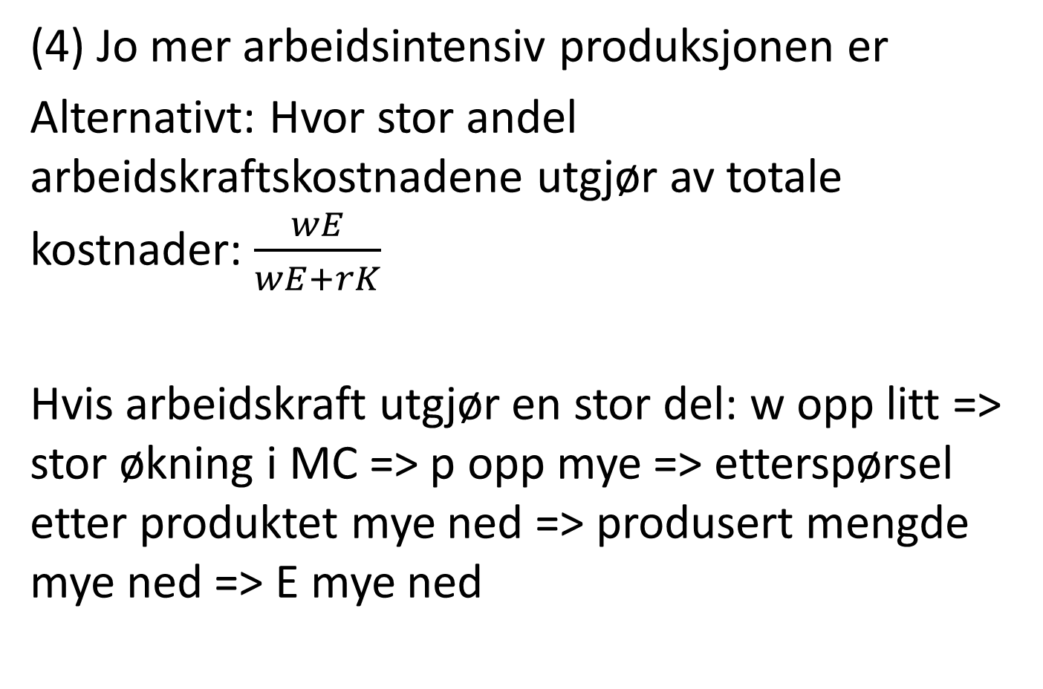
(4) Jo mer arbeidsintensiv produksjonen er
Alternativt: Hvor stor andel arbeidskraftskostnadene utgjør av totale kostnader: $\frac{wE}{wE+rK}$
Hvis arbeidskraft utgjør en stor del: w opp litt => stor økning i MC => p opp mye => etterspørsel etter produktet mye ned => produsert mengde mye ned => E mye ned

